Slide 1
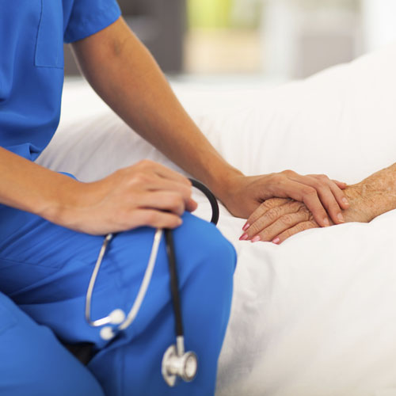
ΟΜΑΔΙΚΗ ΕΡΓΑΣΙΑ ΣΤΟ ΜΑΘΗΜΑ ΒΑΣΙΚΗ ΝΟΣΗΛΕΥΤΙΚΗ ΙΙ
ΦΟΙΤΗΤΕΣ:
ΣΤΕΛΑ ΚΑΡΑΓΚΙΑΟΥΡΟΒΑ
ΑΝΤΩΝΙΟΣ ΜΑΛΕΡΟΣ
ΔΗΜΗΤΡΑ ΜΟΥΝΤΕ
ΑΣΙΕ ΣΕΛΗΜ ΟΓΛΟΥ
ΥΠΕΥΘΥΝΗ ΚΑΘΗΓΗΤΡΙΑ:
ΣΟΦΙΑ ΖΥΓΑ
Γ’ΑΚΑΔΗΜΑΪΚΟ ΕΞΑΜΗΝΟ 2016-2017

Slide 2
ΜΕΛΕΤΗ ΠΕΡΙΠΤΩΣΗΣ 5
Η ΓΓ, 64 ετών, νοσηλεύεται 48 ώρες, έχει υποβληθεί σε αριστερή μαστεκτομή και τώρα λαμβάνει χημειοθεραπεία για υποτροπιάζοντα καρκίνο του μαστού με προσβολή των μασχαλιαίων λεμφαδένων. Αναφέρει πόνο στην αριστερά της πλευρά και κάτω από τον αριστερό της βραχίονα. Φέρει δίαυλο καθετήρα Hickman δεξιά. Οι τελευταίες εργαστηριακές εξετάσεις δείχνουν χαμηλό αριθμό λευκών αιμοσφαιρίων (1800/μL) και αιμοπεταλίων (39000/ μL). Επίσης, αιμορραγεί από την τομή και σχηματίζει εύκολα αιματώματα. Πρέπει να μετρήσετε τα ζωτικά σημεία και να της χορηγήσετε την πρωινή της νοσηλεία. Επιπλέον, πρέπει να πραγματοποιήσετε αιμοληψία για γενική αίματος και να αλλάξετε το επίθεμα στην κεντρική γραμμή.

Slide 3
ΙΑΤΡΙΚΕΣ ΟΔΗΓΙΕΣ
Ζωτικά σημεία ανά 4ωρο.
Γενική αίματος τώρα και κάθε πρωί.
Θειική μορφίνη 6-8mg ενδοφλέβια κάθε 2 ώρες επί πόνου.
Νατριούχος κεφαζολίνη (Ancef) 1g IV ανά 8ωρο.
Αλλαγή του επικαλύμματος της κεντρικής γραμμής κάθε 72 ώρες.

Slide 4
ΣΥΝΤΟΜΟ ΙΣΤΟΡΙΚΟ ΑΣΘΕΝΟΥΣ ΜΕ ΒΑΣΗ ΤΑ ΔΕΔΟΜΕΝΑ ΤΗΣ ΠΕΡΙΠΤΩΣΗΣ
ΤΑΥΤΟΤΗΤΑ ΑΣΘΕΝΟΥΣ: Γ.Γ. ,64 ετών
ΚΥΡΙΟ ΕΝΟΧΛΗΜΑ/ΣΥΜΠΤΩΜΑ: υποτροπιάζων καρκίνος του αριστερού μαστού με προσβολή των μασχαλιαίων λεμφαδένων που οδήγησε σε μαστεκτομή
ΙΣΤΟΡΙΚΟ ΤΗΣ ΠΑΡΟΥΣΑΣ ΝΟΣΟΥ ΚΑΙ ΣΥΝΟΔΑ ΣΥΠΤΩΜΑΤΑ: αριστερή μαστεκτομή, πόνο στην αριστερή πλευρά και κάτω από τον αριστερό βραχίονα, αιμορραγία, σχηματίζει εύκολα αιματώματα

Slide 5
ΚΛΙΝΙΚΗ ΕΞΕΤΑΣΗ
ΕΠΙΣΚΟΠΗΣΗ: Παρατηρώντας προσεκτικά με γυμνό οφθαλμό την ασθενή, γίνεται αντιληπτό ότι αιμορραγεί από την τομή. Ακόμα, φέρει οίδημα στο αριστερό χέρι.
ΨΗΛΑΦΗΣΗ: ψηλαφώντας την ασθενή, περιφερικά της τομής αναφέρει ισχυρό πόνο στο σημείο τομής. Επίσης, αναφέρει πόνο σε ολόκληρο το αριστερό άνω άκρο.
ΑΚΡΟΑΣΗ: Καθώς ακροαζόμαστε την ασθενή με το στηθοσκόπιο, διαπιστώνουμε ότι η αναπνοή της είναι φυσιολογική.
ΕΞΕΤΑΣΗ ΤΗΣ ΜΑΣΧΑΛΗΣ: Τοποθετούμε τα δάχτυλά μας στο εσωτερικό της μασχαλιαίας κοιλότητας και ψηλαφούμε τους λεμφαδένες, οι οποίοι στη συγκεκριμένη περίπτωση είναι διογκωμένοι.

Slide 6
Τι θα ρωτούσαμε την ασθενή:
Πότε ξεκίνησε ο πόνος σας;
Αν ο πόνος εμφανίστηκε μετά το χειρουργείο και δεν παρουσιάζει διαφοροποιήσεις τότε σχετίζεται με το χειρουργείο.
Αν εμφανίστηκε πρόσφατα τότε μπορεί να οφείλεται σε φλεγμονή του άκρου – φλεβίτιδα.
Οφείλουμε να ρωτήσουμε την ασθενή αν έχει υποστεί κάποια παρεμβατική ενέργεια η οποία μπορεί να προκάλεσε μόλυνση από απροσεξία όπως η φλεβοκέντηση.

Slide 7
Νοσηλευτικές διαγνώσεις
Η ασθενείς έχει θρομβοπενία, δηλαδή χαμηλό αριθμός αιμοπεταλίων που οφείλεται στην χημειοθεραπεία. Γι’ αυτό το λόγο οποιαδήποτε παρεμβατική δραστηριότητα (π.χ. φλεβοκέντηση) μπορεί να βάλει σε κίνδυνο την υγεία της.
Επιπλέον παρουσιάζει λευκοπενία δηλαδή χαμηλό αριθμό λευκών αιμοσφαιρίων που οφείλεται και αυτή στην χημειοθεραπεία. Επομένως είναι ανοσοκατεσταλμένη.
Επίσης η ασθενής έχει λεμφοίδημα στο αριστερό άνω άκρο που οφείλεται στην χειρουργική αφαίρεση των λεμφαδένων του μαστού.

Slide 8
Αντιμετώπιση αιμορραγίας
Εκτιμάμε την ποσότητα αίματος και αν υπάρχει οίδημα.
Συχνά η αιμορραγία σταματά με την πίεση ( με την εφαρμογή ελαστικής περίδεσης).
Αν η αιμορραγία δεν σταματήσει, η ασθενής επανεισάγεται στο χειρουργείο για να ελεγχθεί πιο αγγείο αιμορραγεί και να το καυτηριάσει ή να το απολινώσει (δέσει) ο χειρουργός και έτσι να σταματήσει την αιμορραγία.
Σημείωση: Η αιμορραγία είναι η επείγουσα κατάσταση που καλούμαστε να αντιμετωπίσουμε πρώτα

Slide 9
ΠΡΟΦΥΛΑΞΕΙΣ ΚΑΤΑ ΤΗ ΛΗΨΗ ΤΩΝ ΖΩΤΙΚΩΝ ΣΗΜΕΙΩΝ
Κατά τη λήψη των ζωτικών σημείων, πρέπει να λάβουμε τις εξής προφυλάξεις:
Καθαρά γάντια μιας χρήσεως, καθώς η ασθενής αιμορραγεί από την τομή. Επίσης, ο νοσηλευτής έρχεται σε επαφή με τον ασθενή και το άμεσο περιβάλλον του.
Αδιάβροχη ποδιά λόγω της αιμορραγίας και του ενδεχομένου η ασθενής να έχει τάση προς έμετο.
Μάσκα, για να προστατευσουμε τον ασθενή από το δικό μας μικροβιακό φορτίο.
Πριν την επαφή με τον ασθενή και τη λήψη των ζωτικών σημείων, είναι απαραίτητο να γίνει ταχεία αντισηψία ή πλύσιμο χεριών.

Slide 10
ΖΩΤΙΚΑ ΣΗΜΕΙΑ
ΑΡΤΗΡΙΑΚΗ ΠΙΕΣΗ: Λαμβάνουμε την αρτηριακή πίεση της ασθενούς από το δεξί άνω άκρο με χρήση μηχανικού σφυγμομανομέτρου, ακολουθώντας την τυπική διαδικασία.
Αξίζει να σημειωθεί ότι δεν μπορούμε να χρησιμοποιήσουμε το αριστερό χέρι λόγω της μαστεκτομής. Η αφαίρεση των λεμφαδένων στην περιοχή του στήθους δεν επιτρέπει την εύρυθμη κυκλοφορία της λέμφου, με αποτέλεσμα τη συσσώρευση άχρηστων ουσιών στο αίμα. Επίσης, η ασθενής έχει οίδημα, το οποίο θα ταλαιπωρήσει την ασθενή και θα προκαλέσει βλάβη στο χέρι.

Slide 11
ΖΩΤΙΚΑ ΣΗΜΕΙΑ
ΘΕΡΜΟΚΡΑΣΙΑ: Οι θέσεις από τις οποίες μπορεί να γίνει η εκτίμηση της θερμοκρασίας είναι οι εξής:
Στοματική κοιλότητα: είναι μια προσβάσιμη θέση, παρόλα αυτά το θερμόμετρο μπορεί να υποστεί δήγμα ή θραύση. Επίσης, η χημειοθεραπεία είναι πιθανό να προκαλεί τάση προς έμετο. Επιπλέον το θερμόμετρο αποτελεί πηγή μικροβίων και μπορεί να προκληθεί λοίμωξη.
Τυμπανικός υμένας: αντανακλά τη θερμοκρασία του πυρήνα, οπότε η μέτρηση είναι ταχεία. Εντούτοις, μπορεί να γίνει ρήξη του τυμπανικού υμένα, εάν ο αισθητήρας προωθηθεί πολύ βαθιά.
Κροταφική αρτηρία: είναι μια ασφαλής και μη παρεμβατική θέση μέτρησης της θερμοκρασίας. Παρόλα αυτά, εάν η ασθενής παρουσιάζει εφίδρωση στο μέτωπο ή δεν διαθέτουμε τον κατάλληλο ηλεκτρονικό εξοπλισμό θα αποφύγουμε αυτή τη θέση.

Slide 12
ΖΩΤΙΚΑ ΣΗΜΕΙΑ
Ορθό: αν και αξιόπιστη θέση μέτρησης είναι άβολη και δυσάρεστη για τους ασθενείς. Ειδικά στην περίπτωση αυτή, είναι δύσκολη η μετακίνηση της ασθενούς σε πλαγιά κατακεκλισμένη θέση. Επιπλέον επειδή έχει χαμηλά αιμοπετάλια τυχόν τραυματισμός μπορεί να προκαλέσει έντονη αιμορραγία ενώ λόγω του χαμηλού αριθμού λευκών αιμοσφαιρίων μπορεί να προκληθεί λοίμωξη.
Μασχαλιαία κοιλότητα: είναι ασφαλής και μη παρεμβατική θέση με ιδιαίτερη προσοχή να παραμείνει το θερμόμετρο στη θέση μέτρησης για το αναγκαίο χρονικό διάστημα. Στη συγκεκριμένη περίπτωση, μπορούμε να χρησιμοποιήσουμε ΜΟΝΟ τη δεξιά μασχαλιαία κοιλότητα λόγω της αριστερής μαστεκτομής.

Slide 13
ΣΥΜΠΕΡΑΣΜΑ: Αξιολογώντας την κατάσταση της ασθενούς, καταλήγουμε στο συμπέρασμα ότι καταλληλότερες θέσεις για τη μέτρηση της θερμοκρασίας είναι: α. Κροταφική αρτηρία, β. η δεξιά μασχαλιαία κοιλότητα

Slide 14
ΖΩΤΙΚΑ ΣΗΜΕΙΑ
ΣΦΥΞΕΙΣ: Μπορούμε να λάβουμε τις σφίξεις από τις εξής θέσεις:
Κροταφική αρτηρία
Καρωτίδα
Θέση της κορυφής της καρδιάς
Βραχιολιού αρτηρία
Καρκινική αρτηρία
Ωλένιος αρτηρία
Μηριαία αρτηρία
Ιγνυακή αρτηρία
Οπισθοκνημιαία αρτηρία
Ραχιαία αρτηρία του άκρου ποδός
Στη συγκεκριμένη περίπτωση, χρησιμοποιούμε την κερκιδική αρτηρία του δεξιού χεριού ,επειδή είναι εύκολα προσβάσιμη, ενώ αποφεύγουμε την αριστερή αρτηρία λόγω της μαστεκτομής.

Slide 15
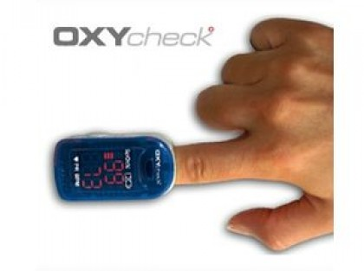
ΖΩΤΙΚΑ ΣΗΜΕΙΑ
ΚΟΡΕΣΜΟΣ ΟΞΥΓΟΝΟΥ: Χρησιμοποιώντας έναν αισθητήρα οξυμετρίας δακτύλου μετράμε τον κορεσμό της αιμοσφαιρίνης σε οξυγόνο.

Slide 16
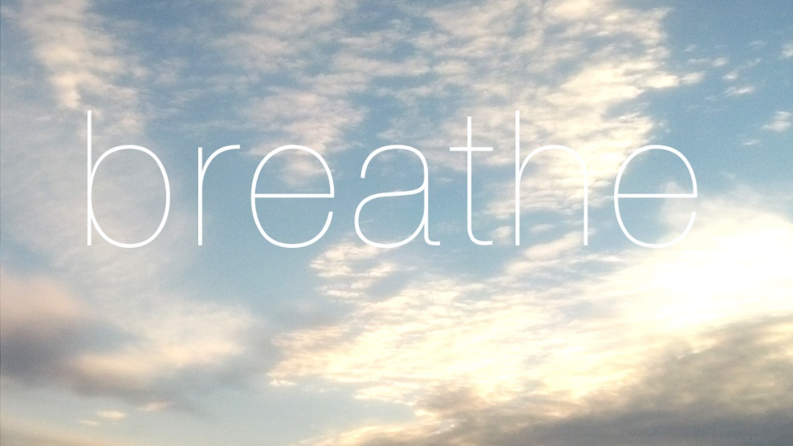
ΖΩΤΙΚΑ ΣΗΜΕΙΑ
ΑΝΑΠΝΟΕΣ: Παρατηρούμε την ασθενή για ένα λεπτό και μετράμε τις αναπνοές της.
Δεν αναφέρουμε στην ασθενή ότι θα γίνει μέτρηση των αναπνοών της, γιατί θα αγχωθεί και θα έχει ταχύπνοια.

Slide 17
ΑΛΛΑΓΗ ΕΠΙΚΑΛΥΜΑΤΟΣ
Αφού έχουμε ταυτοποιήσει τα στοιχεία του ασθενούς και έχουμε εξασφαλίσει την ιδιωτικότητά του, προετοιμαζόμαστε για τη διαδικασία. Έτσι, οφείλουμε να κάνουμε υγιεινή των χεριών , να φορέσουμε καθαρά γάντια, μάσκα και αδιάβροχη ποδιά. Έπειτα, προετοιμάζουμε τον εξοπλισμό.
Σετ επίδεσης κεντρικής φλεβικής γραμμής
Δυο μάσκες
Τρία τολύπια εμποτισμένα με ισοπροπυλική αλκοόλη
Τρία τολυπια εμποτισμενα με αντισηπτικό διάλυμα
Καθαρά γάντια
Αποστειρωμένα γάντια
Τολυπία εμποτισμένα με βάμμα benzoin
Γάζες 4x4
Συσκευή σταθεροποίησης του καθετήρα
Αποστειρωμένες γάζες μικρού μεγέθους
Αποστειρωμένο ψαλίδι
Διάφανης ημιπερατή επιδεση πολυουρεθάνης
Υποαλλεργική ταινία
Ετικέτα επίδεσης
Αποστειρωμένο πεδίο

Slide 18
ΑΛΛΑΓΗ ΕΠΙΚΑΛΥΜΑΤΟΣ(1)
ΒΗΜΑΤΑ | ΑΙΤΙΟΛΟΓΗΣΗ
Τοποθέτηση ασθενούς σε άνετη θέση, ύπτια ή καθιστή. | Η καθιστή ή όρθια θέση οδηγεί σε εμβολή αέρα.
Εφαρμογή μάσκας στον ασθενή. | Η μάσκα εξασφαλίζει την προστασία του σημείου εισόδου του καθετήρα από μικρόβια της ρινικής και στοματικής κοιλότητας.
Αφαίρεση του υλικού της προηγούμενης περίδεσης. | Κρατάμε με το ένα χέρι τον καθετήρα, στερεώνοντάς τον και με το άλλο χέρι εμποτίζουμε με φυσιολογικό ορό, ώστε να γίνει ευκολότερα η αποκόλληση. Με το άλλο χέρι τραβάμε ήπια την ταινία προς την κατεύθυνση του καθετήρα. Έτσι, αποτρέπεται η μετατόπιση του καθετήρα κι ο ερεθισμός του δέρματος.

Slide 19
ΑΛΛΑΓΗ ΕΠΙΚΑΛΥΜΑΤΟΣ(2)
ΒΗΜΑΤΑ | ΑΙΤΙΟΛΟΓΗΣΗ
Επιθεώρηση περιοχής. | Επιθεωρούμε το δέρμα για σημεία ερεθισμού ή λοίμωξης.. Επιθεωρούμε τον καθετήρα για σημεία διαρροής ή άλλων προβλημάτων.
Αφαίρεση και απόρριψη γαντιών και πλύσιμο χεριών. | Απορρίπτουμε τα καθαρά γάντια, καθώς θα προχωρήσουμε σε διαχείριση αποστειρωμένου υλικού.
Καθαρισμός της θέσης εισόδου του καθετήρα με τρία τολύπια αλκοόλης, ακολουθώντας πορεία από το κέντρο προς την περιφέρεια. | Ο καθαρισμός από το κέντρο προς την περιφέρεια κι η απόρριψη γαζών μετά από κάθε κίνηση καθαρισμού αποτρέπει τη μετακίνηση μικροβίων στη θέση εισόδου του καθετήρα.

Slide 20
ΑΛΛΑΓΗ ΕΠΙΚΑΛΥΜΑΤΟΣ(3)
ΒΗΜΑΤΑ | ΑΙΤΙΟΛΟΓΗΣΗ
Καθαρισμός της εισόδου με τρία τολύπια εμποτισμένα με αντισηπτικό διάλυμα. Χρησιμοποιώντας το ένα χέρι, σηκώνουμε τον καθετήρα, ώστε να καθαριστεί η περιοχή. | Ο διπλός καθαρισμός εφαρμόζεται για την απομάκρυνση υπολειμμάτων.
Νέα επίδεση με βάμμα benzoin. | Προστατεύεται το δέρμα και διευκολύνεται η εφαρμογή των αυτοκόλλητων υλικών.
Σταθεροποίηση καθετήρα στο δέρμα και κάλυψη με γάζες 4x4. | Προστατεύεται ο καθετήρας και το δέρμα γύρω από τη θέση εισόδου του από επιμόλυνση.

Slide 21
ΑΛΛΑΓΗ ΕΠΙΚΑΛΥΜΑΤΟΣ(4)
ΒΗΜΑΤΑ | ΑΙΤΙΟΛΟΓΗΣΗ
Σήμανση της επίδεσης με πληροφορίες σχετικές με τον καθετήρα, την ημερομηνία και την ώρα της αλλαγής και τα αρχικά του νοσηλευτή. | Έτσι, κάθε νοσηλευτής γνωρίζει πότε και από ποιον έγινε η αλλαγή και ποτέ θα προγραμματιστεί η επόμενη.
Αφαίρεση και απόρριψη γαντιών. Υγιεινή χεριών. | Απορρίπτουμε στον κάδο των μολυσματικών.
Διαχείριση εξοπλισμού.
Τεκμηρίωση στην καρτέλα του ασθενούς.

Slide 22
ΠΡΟΦΥΛΑΞΕΙΣ ΚΑΤΑ ΤΗ ΛΗΨΗ ΑΙΜΑΤΟΣ
Δεδομένου ότι η λήψη αίματος αποτελεί παρεμβατική διαδικασία, ο νοσηλευτής οφείλει να είναι πιο σχολαστικός με τα μέτρα προφύλαξης. Συνεπώς, λαμβάνουμε τα εξής μέτρα προφύλαξης:
Καθαρά γάντια
Αδιάβροχη ποδιά
Προστατευτικά γυαλιά
Μάσκα
Ένας ασθενής που λαμβάνει χημειοθεραπεία συχνά κάνει εμέτους, επομένως πρέπει να είμαστε προστατευμένοι για κάθε ενδεχόμενο!
ΠΡΙΝ ΚΑΙ ΜΕΤΑ ΤΗ ΔΙΑΔΙΚΑΣΙΑ ΠΡΕΠΕΙ ΝΑ ΕΞΑΣΦΑΛΙΣΟΥΜΕ ΤΗΝ ΥΓΙΕΙΝΗ ΤΩΝ ΧΕΡΙΩΝ!

Slide 23
ΦΛΕΒΟΚΕΝΤΗΣΗ(1)
Δεδομένου ότι η ασθενής φέρει κεντρικό φλεβικό καθετήρα Hickman, θα μπορούσε να γίνει από εκεί η αιμοληψία. Βέβαια, λόγω χορήγησης υγρών, φαρμάκων και παρουσίας αντιπηκτικών στο φλεβοκαθετήρα, αποφεύγουμε τη συγκεκριμένη θέση, καθώς μπορεί να αλλοιωθεί το εργαστηριακό αποτέλεσμα.
Επίσης, αποφεύγουμε τη λήψη μέσω φλεβοκαθετήρα, γιατί υπάρχει ενδεχόμενο μόλυνσης της κεντρικής φλεβικής γραμμής.
Δεδομένης της μαστεκτομής, αποφεύγεται η λήψη αίματος από το αριστερό χέρι, καθώς υπάρχει οίδημα και δεν γίνεται σωστή αιμάτωση.
Συνηθίζουμε να αποφεύγουμε την παρακέντηση των κάτω άκρων, διότι μπορούμε εύκολα να προκαλέσουμε θρόμβους και πνευμονική εμβολή.

Slide 24
ΦΛΕΒΟΚΕΝΤΗΣΗ(2)
Συνεπώς, μπορούμε να κάνουμε φλεβοκέντηση στις φλέβες του δεξιού αντιβραχίου και της άκρας χείρας.
Κατά την παρακέντηση της χείρας, επιλέγουμε ένα σημείο χαμηλά, διότι σε υψηλότερα μέρη του χεριού το φλεβικό αίμα έρχεται σε επαφή με τα στοιχεία που λαμβάνει η ασθενής από το φλεβοκαθετήρα.

Slide 25
Β’ τρόπος
Όμως λόγω των χαμηλών αιμοπεταλίων και λευκών αιμοσφαιρίων η ασθενής είναι επιρρεπής σε αιμορραγίες και λοιμώξεις αντίστοιχα.
Κάθε παρεμβατική διαδικασία (φλεβοκέντηση) θεωρείται τραύμα για την ασθενή και μπορεί να προκαλέσει αιμορραγία και λοίμωξη
Επομένως η λήψη αίματος από τον κεντρικό φλεβικό καθετήρα ίσως να είναι πιο ασφαλής μέθοδος.

Slide 26
Λήψη αίματος από τον Hickman:
Εφαρμόζουμε υγιεινή χεριών
Απολυμαίνουμε καλά για 15 δευτερόλεπτα το στόμιο της θυρίδα διαλείπουσας έγχυσης.
Ξεπλένουμε τον καθετήρα με 4-5 ml φυσιολογικό ορό 0,9%
Αναρροφούμε μικρή ποσότητα αίματος το οποίο απορρίπτουμε.
Με μία δεύτερη σύριγγα αναρροφούμε 6ml αίματος για γενική εξέταση αίματος.
Χρησιμοποιώντας νέα σύριγγα, ξεπλένουμε ξανά τον καθετήρα με φυσιολογικό ορό.

Slide 27
ΧΟΡΗΓΗΣΗ ΦΑΡΜΑΚΩΝ
Σύμφωνα με την ιατρική οδηγία, τα φάρμακα που πρέπει να χορηγηθούν είναι:
Αναλγητικά:
I.V. Θειική μορφίνη 6-8mg amp 1x12 (bolus)
Αντιβιοτικά:
I.V. Ancef 1gr fl 1x3 (bolus)

Slide 28
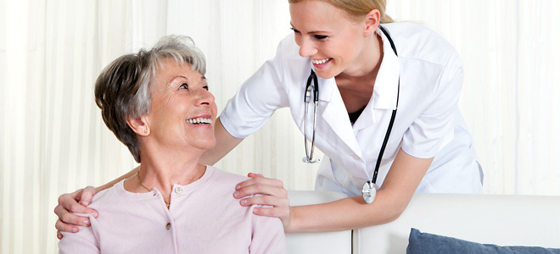
ΕΥΧΑΡΙΣΤΟΥΜΕ ΓΙΑ ΤΗΝ ΠΡΟΣΟΧΗ ΣΑΣ!

Slide 29
ΒΙΒΛΙΟΓΡΑΦΙΑ
http://www.bestrong.org.gr/el/living_with_cancer/physical/Lymphedema/
http://health.in.gr/woman/news/article/?aid=1231089097
https://www.youtube.com/watch?v=yi7A-eZ8NUc
http://www.onedaysurgery.net/mualphasigmatauepsilonkappatauomicronmu942.html
"Η νοσηλευτική στην κλινική πράξη“ Σύγγραμμα, Α.Berman, S.Snyder, C.Jackson, 2010, Λαγός Δημήτριος
"Φυσιολογία" Σύγγραμμα, Linda S. Costanzo, 2012, Λαγός Δημήτριος
"Επείγουσες Νοσηλευτικές Διαδικασίες" Σύγγραμμα, Jean A.Proehl, 2012, Λαγός Δημήτριος

